Slide 1
§9.2 标准正交基
一、正交向量组
二、标准正交基
三、正交矩阵

Slide 2



一、正交向量组
定义：
设Ｖ为欧氏空间，非零向量
如果它们两两正交，则称之为正交向量组.
注：
① 若 则 是正交向量组.
② 正交向量组必是线性无关向量组.

Slide 3

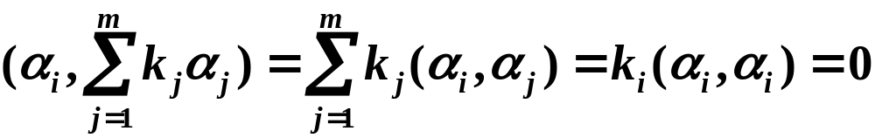




证：设非零向量 两两正交.
令
则
由 知
故 线性无关.

Slide 4






③ 欧氏空间中线性无关向量组未必是正交向量组．
例如： 中
线性无关．
但 不是正交向量组.
④ 维欧氏空间中正交向量组所含向量个数

Slide 5

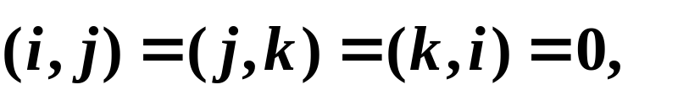
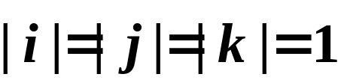
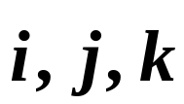
二、标准正交基
1. 几何空间 中的情况
在直角坐标系下
是由单位向量构成的正交向量组，即
是 的一组基.

Slide 6
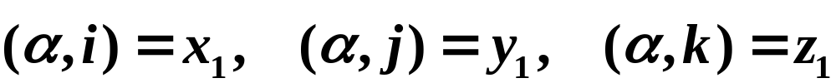
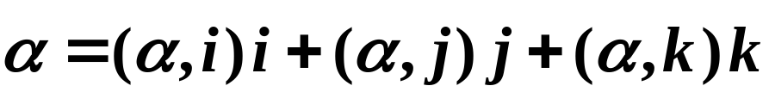

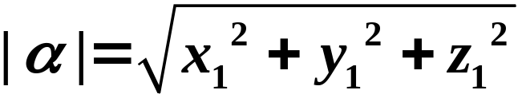
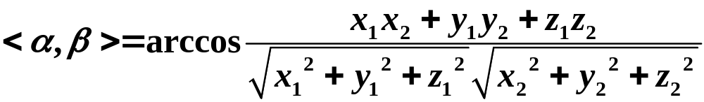
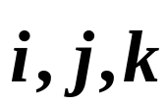
设
① 从
得
②
③
④
即在基 下， 中的与内积有关的度量性质有
简单的表达形式.

Slide 7
2. 标准正交基的定义
维欧氏空间中，由 个向量构成的正交向量组
称为正交基；
由单位向量构成的正交基称为标准正交基.
注：
① 由正交基的每个向量单位化，可得到一组标准
正交基.

Slide 8

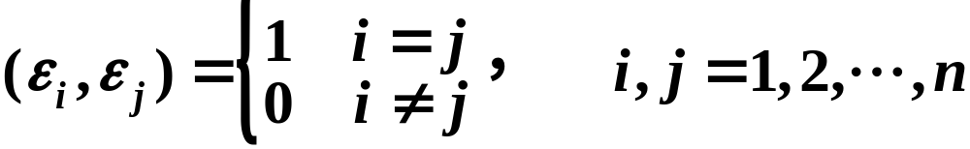
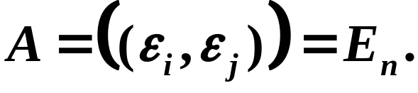
② 维欧氏空间V中的一组基 为标准正交基
(1)
③ 维欧氏空间V中的一组基 为标准正交基
当且仅当其度量矩阵
④ 维欧氏空间V中标准正交基的作用:
设 为V的一组标准正交基，则

Slide 9

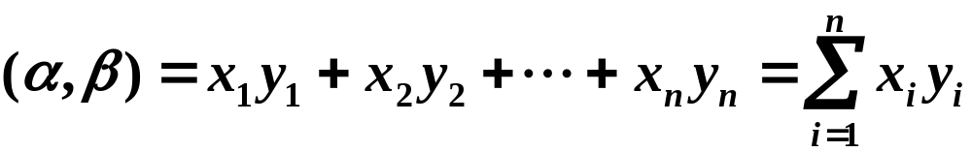


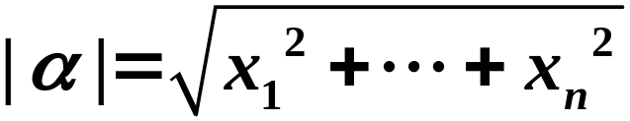
(i) 设
由(1) ，
有
(2)
(ii)
(3)
这里
(iii)

Slide 10



3. 标准正交基的构造
─施密特(Schmidt)正交化过程
1）
(定理1) 维欧氏空间中任一个正交向量组都能
扩充成一组正交基.
证：设 欧氏空间Ｖ中的正交向量组，
对 作数学归纳法．
当 时,
就是一组正交基了.

Slide 11








假设 时结论成立，即此时可找到向量
使
成为一组正交基.
现在来看 的情形.
因为
所以必有向量 不能被 线性表出，
作向量
待定．

Slide 12
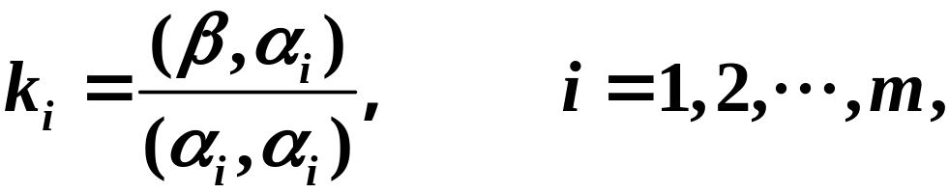


从正交向量组的性质知
于是取
可得
即 为正交向量组．
由归纳法假设知，对这 个向量构成的正交组
可扩充得正交基.
于是定理得证．

Slide 13





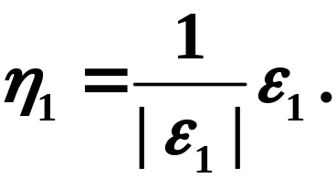
2）
(定理2) 对于 维欧氏空间中任一组基
都可找到一组标准正交基 使
证：
基本方法─逐个构成出满足要求的
首先，可取

Slide 14




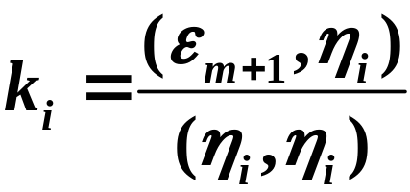
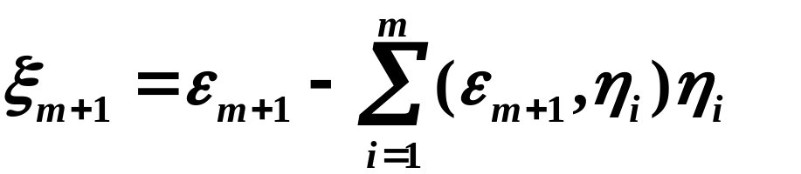
一般地，假定已求出 是单位正交的 ，且
(4)
当 时，因为有
由(4)知 不能被 线性表出．
按定理1证明中的方法，作向量
即
(5)

Slide 15
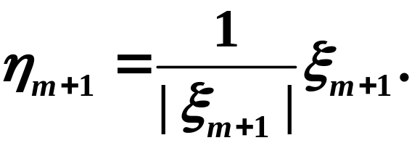


则 且
再设
可知 是单位正交向量组．
从(4)和(5)知 与
是等价向量组，
因此，有
由归纳原理，定理2得证.

Slide 16
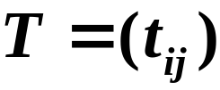
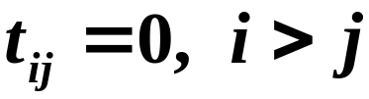

注：
① 由
知，若
则过渡矩阵 是上三角形（即 ）
且

Slide 17



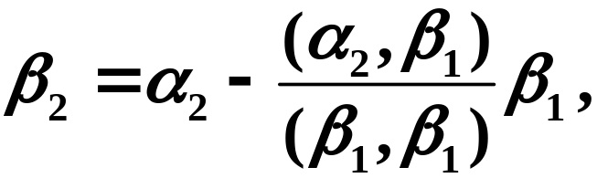

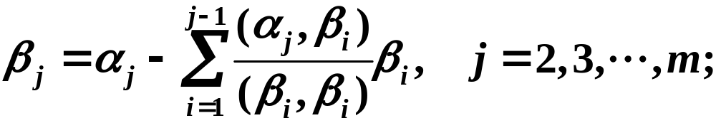


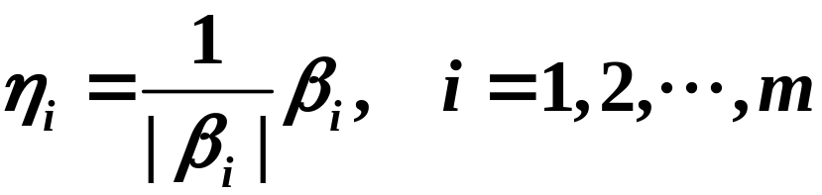
② Schmidt正交化过程:
先把线性无关的向量组
化成正交向量组
再单位化得标准正交向量组

Slide 18

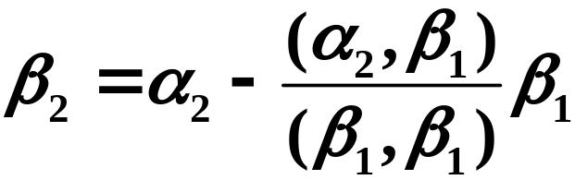
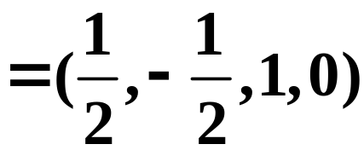
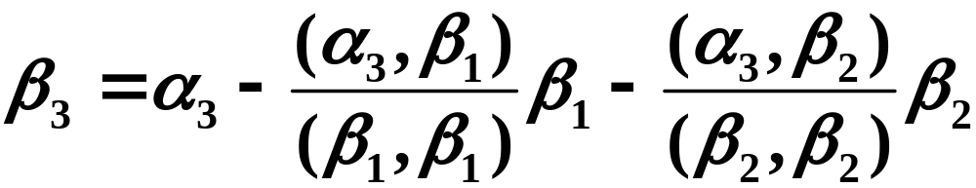
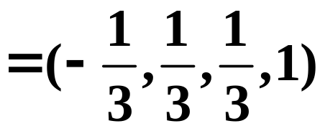
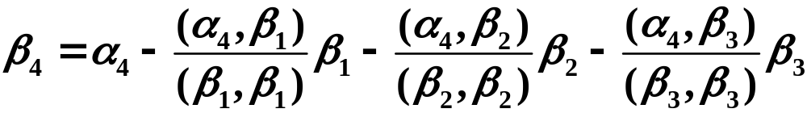

例1. 把
变成单位正交的向量组.
正交化
解：令

Slide 19
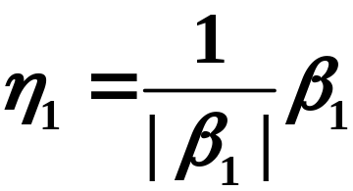
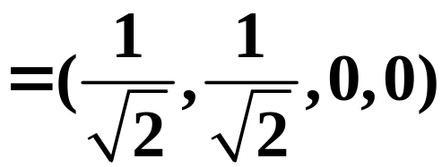
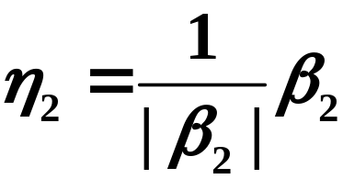
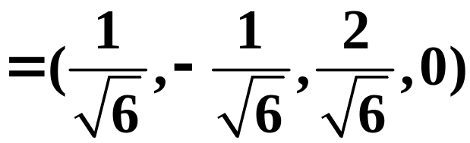

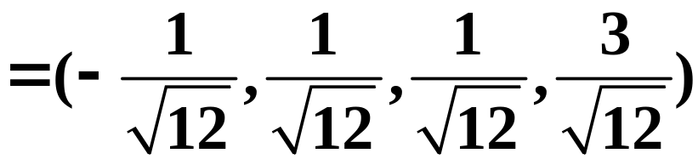

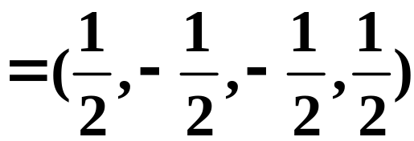

再单位化
即为所求．

Slide 20

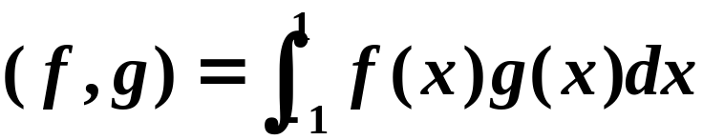


例2. 在 中定义内积为
求 的一组标准正交基．
(由基 出发作正交化)
解: 取
正交化

Slide 21
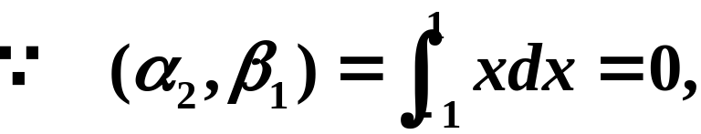

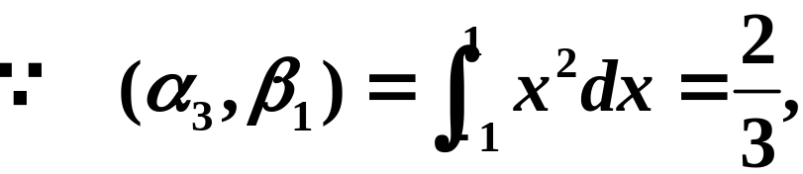
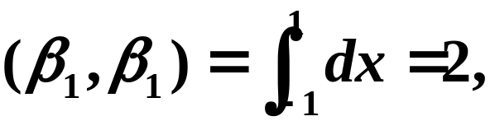
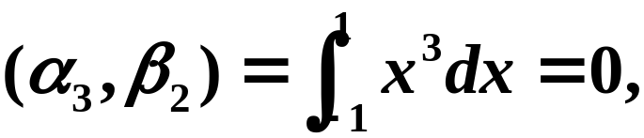
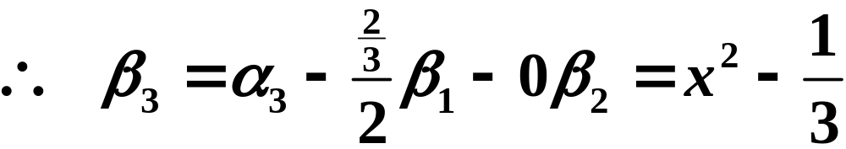

Slide 22
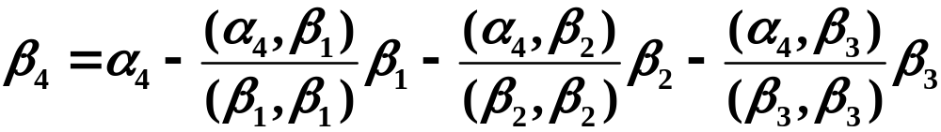
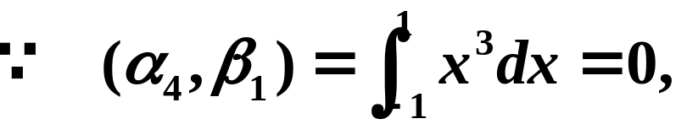
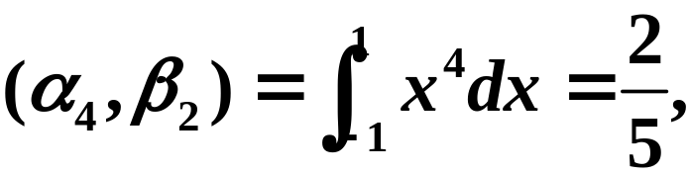
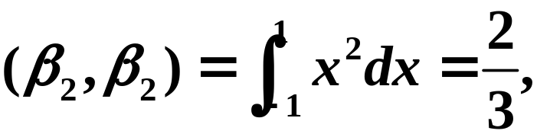
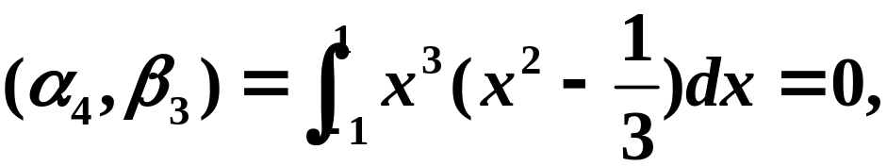
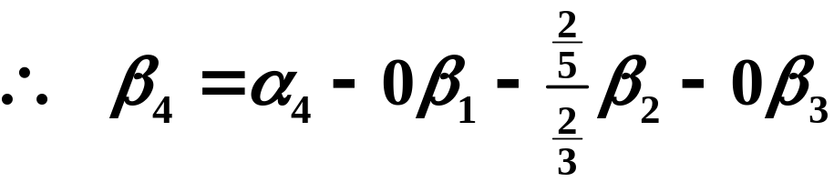
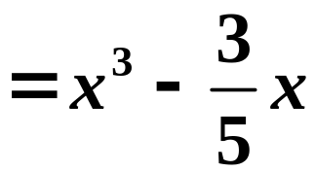

Slide 23
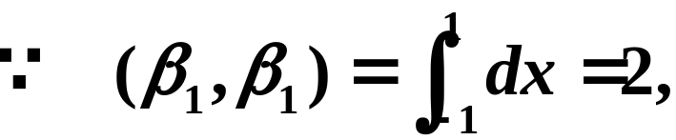
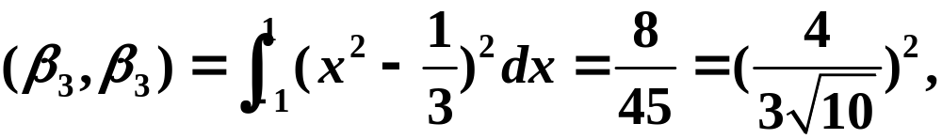
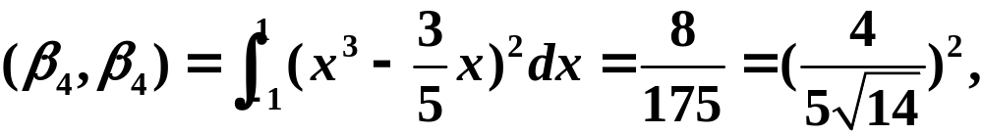


单位化

Slide 24




于是得 的标准正交基

Slide 25




4. 标准正交基间的基变换
设 与 是 维欧氏空间V中的
两组标准正交基，它们之间过渡矩阵是
即
或
由于 是标准正交基，所以
（6）

Slide 26



由公式（3），有
（7）
把A按列分块为
由（7）有
（8）

Slide 27



三、正交矩阵
1．定义
设
若Ａ满足
则称A为正交矩阵.
2．简单性质
1）A为正交矩阵
2）由标准正交基到标准正交基的过渡矩阵是正交
矩阵.

Slide 28





3）设 是标准正交基，A为正交矩阵，若
则 也是标准正交基.
4） 为正交矩阵
A的列向量组是欧氏空间 的标准正交基.
5） 为正交矩阵
6） 为正交矩阵
A的行向量组是欧氏空间 的标准正交基.

